Slide 1
3
TỰ NHIÊN
và XÃ HỘI

Slide 2

MỘT SỐ BỘ PHẬN CỦA ĐỘNG VẬT
VÀ CHỨC NĂNG CỦA CHÚNG
Bài 15

Slide 3


Slide 4


HOẠT ĐỘNG MỞ ĐẦU

Slide 5

HOẠT ĐỘNG KHÁM PHÁ

Slide 6
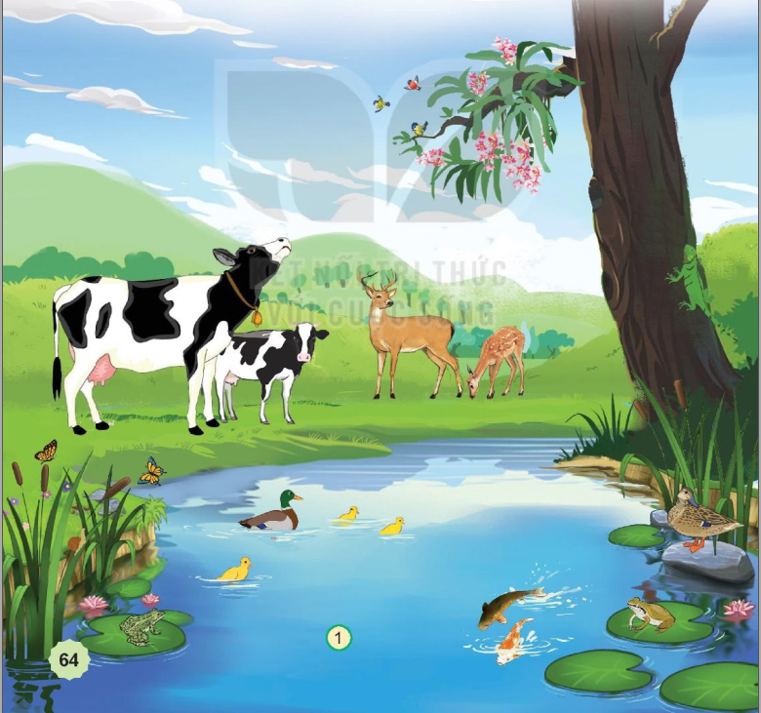
HĐ1: Quan sát hình 1 và cho biết:
Tên con vật và nơi sống của chúng
Con vật đó có những đặc điểm bên ngoài nào nổi bật

Slide 7
Động vật rất đa dạng, các con vật khác nhau, sống ở những nơi khác nhau có những đặc điểm cơ thể, đặc điểm bên ngoài khác nhau

Slide 8
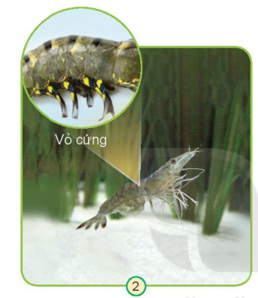
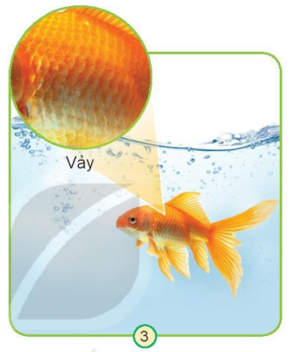
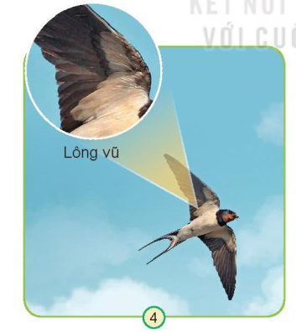
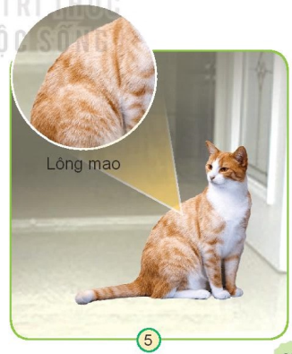
HĐ2:
Quan sát hình 2,3,4,5 và thực hiện:
- Chỉ và nói tên các bộ phận bên ngoài của con vật
- Nhận xét về lớp bao phủ bên ngoài của các con vật.
- Lựa chọn một số con vật và so sánh đặc điểm bên ngoài của chúng

Slide 13
Các con vật hình 2,3,4,5 đều có các bộ phận chính đầu, mình, bộ phận di chuyển. Chúng khác nhau về hình dạng, kích thước, đặc điểm cấu tạo, lớp che phủ bên ngoài…

Slide 14
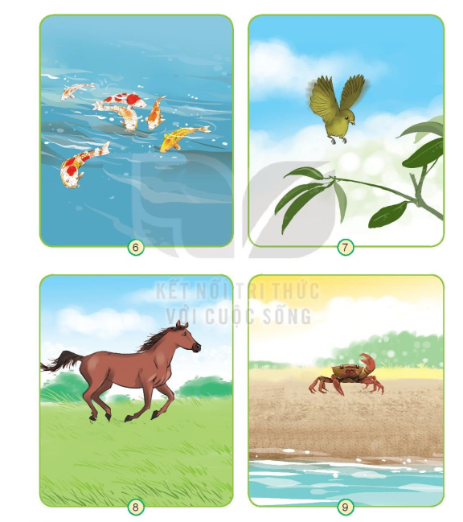
HĐ3:
Quan sát hình 6,7,8,9 và cho biết:
- Các con vật đang làm gì? Ở đâu?
- Bộ phận nào có thể giúp chúng thực hiện được hoạt động đó?

Slide 19
Các loài động vật sống ở môi trường khác nhau, có loài sống dưới nước, có loài sống trên cạn. Chúng di chuyển bằng các bộ phận di chuyển, các loài vật khác nhau có bộ phận di chuyển khác nhau (cá di chuyển nhờ vây, chim bay được nhờ đôi cánh,…)

Slide 20

CỦNG CỐ

Slide 21
Ở nơi em ở có những con vật nào? Chúng có những bộ phận chính nào? Chúng di chuyển bằng gì?

Slide 22


Slide 23


Slide 24

THỰC HÀNH

Slide 25
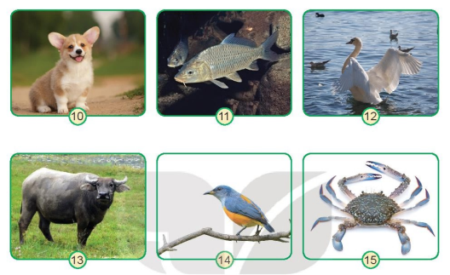

HOẠT ĐỘNG 1

Slide 26
HOẠT ĐỘNG 2: Kể tên những động vật khác và phân loại chúng dựa vào cơ quan di chuyển hoặc lớp bao phủ bên ngoài
Cơ quan di chuyển
Lớp bao phủ bên ngoài
Cánh
Vây
Lông vũ
Vảy
Chân
Lông mao

Slide 27

Củng cố

Slide 28


Slide 30

VẬN DỤNG

Slide 31
Hoạt động 1:
Các nhóm trưởng kiểm tra sự chuẩn bị tranh ảnh đã sưu tầm của các thành viên trong nhóm.
Thảo luận nhóm 6 theo các nội dung: Tranh (ảnh) vẽ con vật gì? con vật đó có những đặc điểm gì? (chỉ rõ trên tranh, ảnh đã sưu tầm)

Slide 32
Hoạt động 2:
Phân loại các con vật (tranh ảnh đã sưu tầm được) theo 1 cách phân loại của nhóm lựa chọn (vd phân loại theo cơ quan di chuyển, theo lớp bao phủ bên ngoài,…) dán vào bảng phân loại của nhóm mình.

Slide 33

CỦNG CỐ

Slide 34
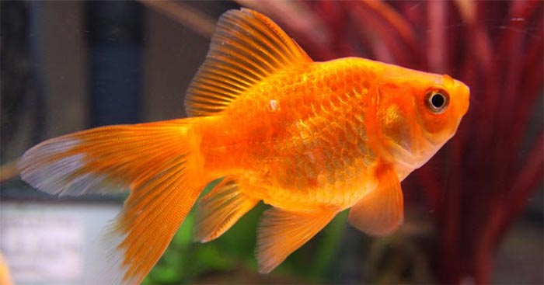


Slide 35
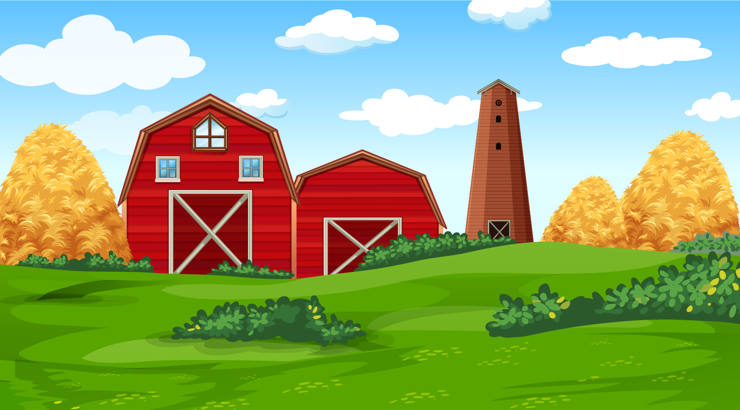






AI NHANH AI ĐÚNG

Slide 36



Câu 1: Con cá, con mèo đều có những bộ phận nào?
A. Đầu-mình-vây
C. Đầu-mình-chân
B. Đầu-mình-cơ quan di chuyển
D. Vảy-đuôi-co quan di chuyển

Slide 37
Câu 2: Con cá di chuyển bằng gì?
A. Vảy
B. Mình
C. Vây
D. Đuôi

Slide 38
Câu 3: Con mèo di chuyển bằng gì?
A. Đầu
C. Chân
B. Mình
D. Đuôi

Slide 39
Câu 4: Con cá có lớp bao phủ bên ngoài là gi?
A. Lông vũ
C. Da
B. Lông mao
D. Vảy

Slide 40
Câu 5: Con mèo lớp bao phủ bên ngoài là gi?
A. Lông mao
C. Da
B. Lông vũ
A. Vảy

Slide 41
Câu 6: Hai con vật trên khác nhau ở những điểm gì ?
A. Cơ quan di chuyển
C. Cơ quan di chuyển, lớp bao phủ bên ngoài
B. Lớp bao phủ bên ngoài

Slide 42


